Slide 1
KHOA HỌC
BÀI 4
KHÔNG KHÍ XUNG QUANH TA
(TIẾT 1)
BÀI 4
KHÔNG KHÍ XUNG QUANH TA
(TIẾT 1)

Slide 2
KHỞI ĐỘNG

Slide 3
KHÁM PHÁ

Slide 4



HOẠT ĐỘNG 1
XÁC ĐỊNH THÀNH PHẦN CỦA KHÔNG KHÍ

Slide 5
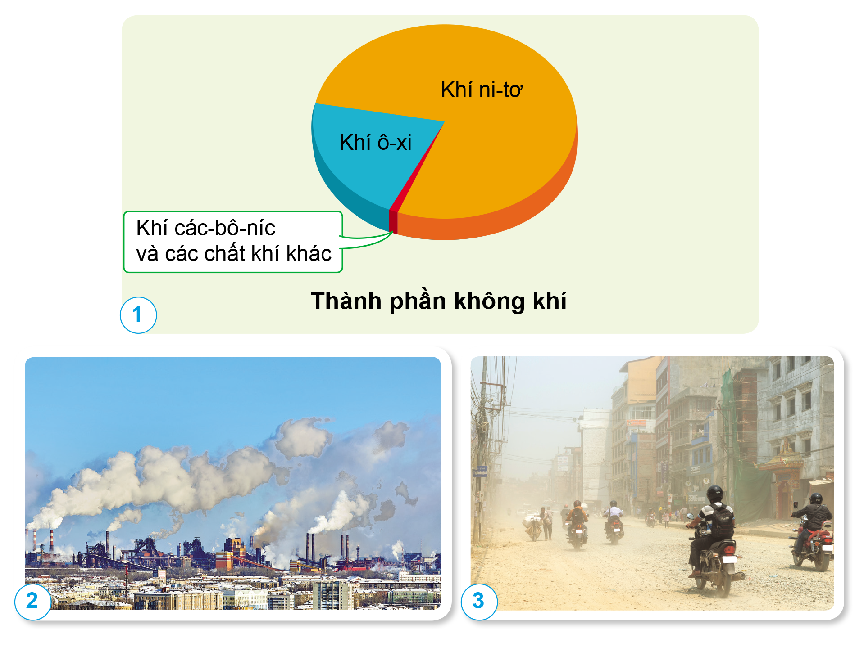
THẢO LUẬN NHÓM 2
Dựa vào các hình dưới đây, cho biết:
+ Thành phần chính của không khí.
+ Ngoài các thành phần chính, trong không khí còn chứa những gì?

Slide 6


- Các thành phần chính của không khí:
khí ni–tơ, khí ô–xi.
- Ngoài các thành phần chính, trong không khí còn chứa: khí các–bô–níc và các chất khí khác.

Slide 7
HOẠT ĐỘNG 2
THỰC HÀNH THÍ NGHIỆM NHẬN BIẾT TRONG KHÔNG KHÍ CÓ HƠI NƯỚC

Slide 8
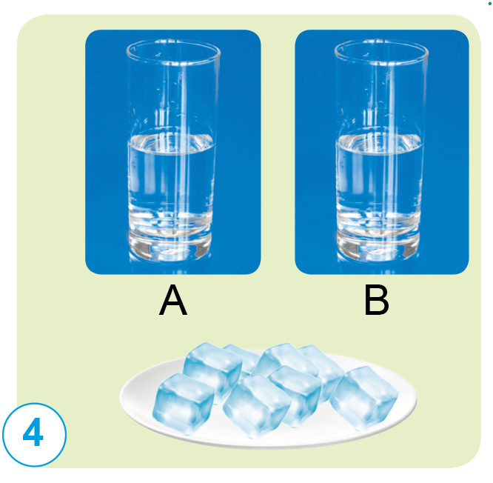
*Chuẩn bị: Hai cốc nước như nhau và các viên nước đá.
TIẾN HÀNH THÍ NGHIỆM THEO NHÓM 6
*Tiến hành:
+ Quan sát bên ngoài thành cốc A và cốc B.
+ Cho một số viên nước đá vào cốc B. Sau khoảng từ 3 đến 5 phút, quan sát hiện tượng xảy ra ở bên ngoài thành cốc A và cốc B.

Slide 9
Do cốc B có nước đá nên nhiệt độ xuống thấp, khiến cho hơi nước trong không khí xung quanh cốc bị ngưng tụ thành giọt nước nhỏ bám quanh thành cốc.

Slide 10
LUYỆN TẬP
VẬN DỤNG

Slide 11
HOẠT ĐỘNG 3
LIÊN HỆ THỰC TẾ VỀ VIỆC KHÔNG KHÍ CÓ CHỨA BỤI, HƠI NƯỚC

Slide 12
THẢO LUẬN NHÓM 4
Nêu một số ví dụ chứng minh trong không khí có chứa hơi nước, bụi.

Slide 13
Trong không khí gồm có những thành phần nào?
Trong không khí gồm có: khí ni–tơ, khí ô–xi, hơi nước, khói, bụi, khí các–bô–níc và các chất khí khác.

Slide 14
Đâu là thành phần chính của không khí?
Thành phần chính của không khí là khí ni–tơ và khí ô–xi.

Slide 15
KHOA HỌC
BÀI 4
KHÔNG KHÍ XUNG QUANH TA
(TIẾT 2)
BÀI 4
KHÔNG KHÍ XUNG QUANH TA
(TIẾT 2)

Slide 16
KHÁM PHÁ

Slide 17
2. KHÔNG KHÍ CÓ Ở KHẮP NƠI
2. KHÔNG KHÍ CÓ Ở KHẮP NƠI

Slide 18
HOẠT ĐỘNG 4
THỰC HÀNH THÍ NGHIỆM NHẬN BIẾT KHÔNG KHÍ CÓ Ở KHẮP NƠI

Slide 19
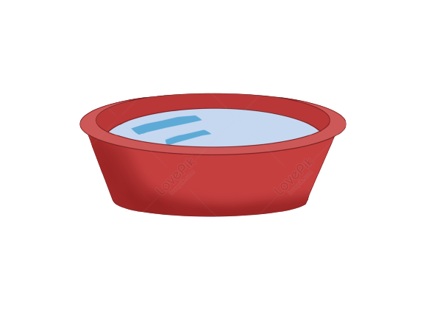


*Chuẩn bị: Một chậu nước, một chai rỗng có nắp đậy, một miếng mút xốp.

Slide 20
TIẾN HÀNH THÍ NGHIỆM THEO NHÓM 6
*Tiến hành:
+ Mở nắp, để chai ở bất kì vị trí nào xung quanh em rồi đóng nắp lại. Dự đoán trong chai có chứa gì.
+ Nhúng phần miệng chai đã được đậy kín ngập trong nước rồi mở nắp chai, em thấy có gì nổi lên mặt nước. Vậy bên trong chai rỗng đó có chứa gì?
+ Hãy đưa ra cách làm để chứng minh bên trong những lỗ nhỏ li ti của miếng mút xốp khô có chứa không khí và thực hiện theo cách làm đó.

Slide 21
Qua hai thí nghiệm trên, cho biết không khí có ở đâu?
Không khí có ở khắp mọi nơi.

Slide 22
Nêu thêm một số vật có chứa không khí xung quanh em.

Slide 23
3. MỘT SỐ TÍNH CHẤT CỦA KHÔNG KHÍ
3. MỘT SỐ TÍNH CHẤT CỦA KHÔNG KHÍ

Slide 24
HOẠT ĐỘNG 5
TÌM HIỂU MỘT SỐ TÍNH CHẤT CỦA KHÔNG KHÍ

Slide 25
SỬ DỤNG CÁC GIÁC QUAN ĐỂ TRẢ LỜI NHỮNG CÂU HỎI SAU:
+ Em có nhìn thấy không khí không? Vì sao?
+ Không khí có mùi gì? Có vị gì?
+ Khi em ngửi thấy mùi thơm hay mùi khó chịu thì đó có phải là mùi của không khí không? Cho ví dụ.

Slide 26
+ Không nhìn thấy không khí vì không khí không có màu.
+ Không khí không có mùi, không có vị.
+ Đó không phải là mùi của không khí.

Slide 27
Không khí có hình dạng nhất định không?
Không khí mang hình dạng các vật chứa nó. Không khí không có hình dạng nhất định.

Slide 28
THẢO LUẬN NHÓM 2
Nêu một số tính chất của không khí qua các hoạt động trên.
Không khí trong suốt, không màu, không mùi, không vị, không có hình dạng nhất định. Không khí có thể bị nén lại hoặc giãn ra.

Slide 29
LUYỆN TẬP
VẬN DỤNG

Slide 30
HOẠT ĐỘNG 6
TÌM HIỂU MỘT SỐ ỨNG DỤNG
TÍNH CHẤT CỦA KHÔNG KHÍ ĐỐI VỚI ĐỜI SỐNG

Slide 31
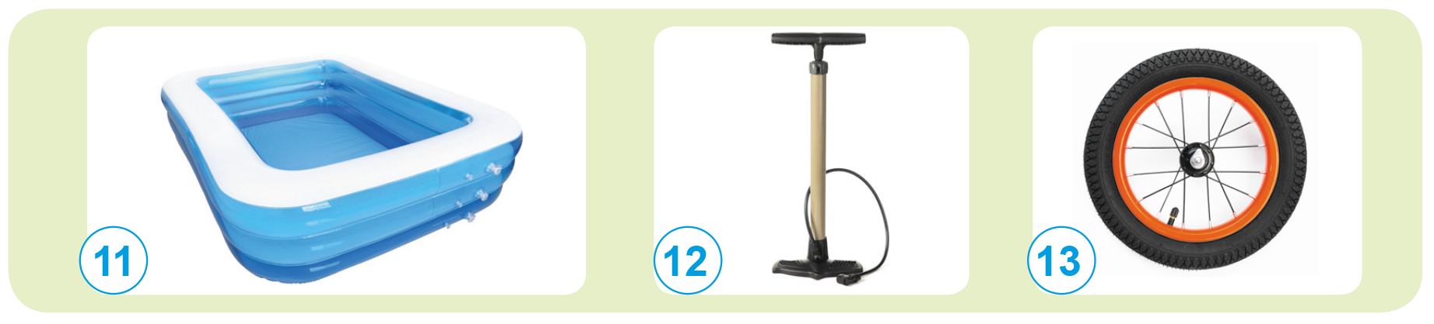
Tính chất nào của không khí được ứng dụng để làm những đồ dùng trong mỗi hình dưới đây?
Tính chất của không khí được ứng dụng để làm những đồ dùng trong mỗi hình đó là tính giãn nở và không có hình dạng nhất định mà sẽ phụ thuộc vào hình dạng của đồ vật. Tính giãn nở thể hiện ở chỗ làm căng các đồ vật.

